Slide 1
Plan de Développement du Tir à l’Arc en Occitanie.
Olympiade 2021 – 2025.

Slide 2
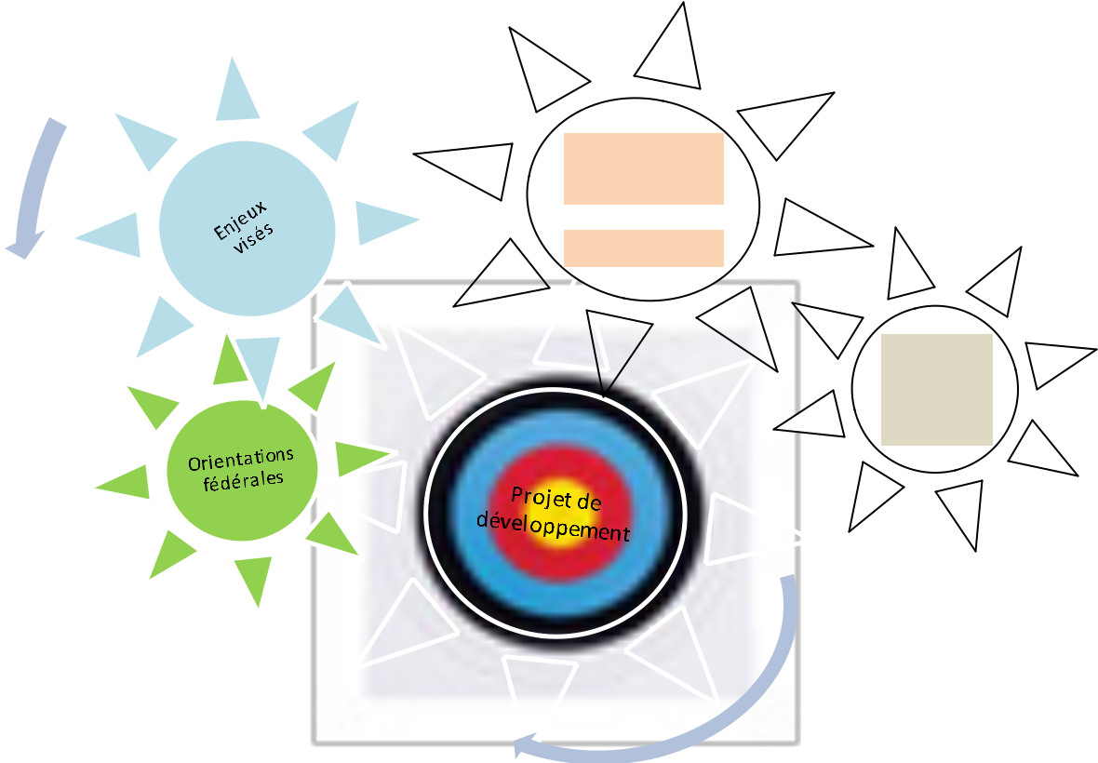
Un projet de développement : pourquoi ? Le projet de développement de la discipline tir à l’arc en Occitanie constitue le cadre de référence qui permet à tous les acteurs, départemental et clubs de tisser le maillage territorial. Rédiger un projet de développement, c’est décider les grandes orientations et définir la route qui permet de les atteindre. C’est donner du sens aux actions quotidiennes. C’est décliner l’action fédérale et agir dans un cadre cohérent et adapté à l’activité et au territoire.
Motivation des
gouvernances
CRTAO
Départementales
et des clubs.
Ancrage
territorial

Slide 3
Définir le Projet, c’est fixer les orientations et les objectifs stratégiques.
A -- Soit celles de la structuration : organisation de la gouvernance du CRTAO, c'est-à-dire les éléments relatifs aux ressources humaines, bénévoles et conseillers sous contrat de travail appuyés de modules de formations destinées aux techniciens et aux dirigeants.
B -- Soit celles renchérissant le développement de la discipline composée de différentes formes de pratiques et types de pratiquants.
C -- Soit celles fortifiant l’accès au haut-niveau par le perfectionnement et la détection déclinés dans le Projet de Performance Régional.
D -- Soit celles promouvant un sport/santé (prévention de la santé par le sport - suivi médical – lutte contre le dopage) et un sport/citoyen (lutte contre les violences, incivilités…)
E -- Soit celles incluant les équipements, à savoir les infrastructures, les lieux de pratique et le matériel nécessaire à la pratique et leur développé.
Ces orientations auront pour socle des actions conduites dans les champs du SPORTIF, de l’EDUCATIF, du SOCIAL et de l’ECONOMIQUE.
Un Projet avec un plan d’actions.
Le plan d’actions qui suit, est un document permettant de comprendre la cohérence entre les objectifs fixés, les actions conduites, les moyens nécessaires. Il précise des fiches actions qui détaillent plus finement la mise en œuvre prévue.

Slide 4
OBJECTIFS du Comité Régional de Tir à l’Arc d’Occitanie - Olympiade 2021 - 2025.
La STRUCTURATION
Objectifs | Actions | Evaluation
Nouveaux bénévoles à la gouvernance | Investissement reconnu Stage de prochains élus Complémentarités de compétences Formation d’équipe Preuve de compétences | Heures disponibles, frais, don Intérêt de l’immersion Importance du co-construire Bilan Carnet de vie, passeport, portfolio
Agencer le Comité comme une unité. | Cadre pour ordonner Planifier la démarche. Organiser la disponibilité | Critères d’organisation Guide annuel Tableau
Groupe de travail et compétences | Descriptif des tâches | Point annuel
Associer les Comités Départementaux | Réunion annuelle des responsables Organiser la complémentarité Créer une synergie | Compte rendu Evaluer projet partagé Efficacité des équipes
Accompagner l’affiliation | Centre de ressources Réseau d’échanges de sujets Veiller à l’éthique | Richesse Sujets abordés, clubs participants Charte éthique mise en œuvre
Professionnaliser les appuis | Employabilité des appuis techniques | Evaluation du poste
Formaliser l’échange fédéral | Assimilation du PSF, du PPF et du PST. | Corrélation et expertise

Slide 5
OBJECTIFS du Comité Régional de Tir à l’Arc d’Occitanie - Olympiade 2021 - 2025.
Le SPORTIF
Objectifs | Actions | Evaluation
Equipiers formés | Aider la construction des clubs Inviter aux modules de formations Groupe de discussions, séminaire | Suivi Quotité Problématiques et solutions
Compétitions plébiscitées | Soutien aux compétitions pour les débutants Journée CRTAO dans les clubs Moyens d’accès Animer le calendrier des concours Implication des entraineurs | Chiffrage Estimation Coût Implication Quantifier
Plus d’arbitres | Stand d’informations Parrainer les jeunes Valoriser la fonction | Importance Adultes impliqués Fondée et reconnaissable
Encourager les jeunes talents | Trophées Occitanie Jeunes talents Stage avec parrain olympique Création des Ecoles | Recueil Importance Dimension
Présence féminine accrue | Challenge résolument féminin Challenge toutes avec un arc Challenge gouvernance au féminin Trophée départemental des Mixtes | Importance
Promouvoir les pratiques | Publication des résultats Autres pratiques Montrer ce qu’on fait | Importance des médias Investissement décelé Clips …
Centre de perfectionnement | Création Niveau de performance | Implication La quantifier
Compétition de plus value | Evènementiel sportif | Retombées, prolongements…

Slide 6
OBJECTIFS du Comité Régional de Tir à l’Arc d’Occitanie - Olympiade 2021 - 2025.
Notre Sport promeut
Objectifs | Actions | Evaluation
Une meilleure santé | Promouvoir le sport-santé, sport bien être. Relayer l’orientation médicale fédérale. Se rapprocher des Maisons Sport Santé. Législation médecine du sport consultée Formation tir à l’arc sur ordonnance. | Nbre activités APA, clubs impliqués. Volume et traitement de l’orientation. Etat des liens clubs - MSS. Consultations Médicosport-santé. Importance des formés.
Lutte contre le dopage | Arrêt de l’automédication, toxicomanie. Consulter le règlement disciplinaire. Le dopage, c’est quoi ? | Niveau de l’information. Implication des CD. Retour de diffusion.
Lutte contre les incivilités | Distribution du guide Mieux connaître les conséquences d’une incivilité, d’une violence et d’une discrimination dans le champ du sport. Distribution du guide Pour mieux prévenir et réagir en matière de violences à caractère sexuel dans le sport. | Retour sur distribution. Opérations engagées. Réponses apportées.
Labellisation du club | Assurer la promotion. Accompagner les clubs Concertation CRTAO – CD. S’approprier autres labels : Terre de Jeu et Génération 2024 | Inventaire clubs nouveaux. Importance. Notes de la responsable CRTAO. Etat des passerelles scolaire-club.

Slide 7
OBJECTIFS du Comité Régional de Tir à l’Arc d’Occitanie - Olympiade 2021 - 2025.
Faire savoir
Objectifs | Actions | Evaluation
Découvrir le tir à l’arc en tant que sport. | Base de données où faire du tir à l’arc. Base de données photos, interviews,… Publication résultats sportifs aux médias. Invitation spécifique des médias. Com régulière vers les réseaux sociaux. | Du bien fondé. Du public conquis. Retour évalué. Impact. Intérêts.
Accueillir toute personne. | Infos vers handi sport et sport adapté. En sport loisir et de compétition. Challenge Enfant-Parent, Valide-Handi.. | Finalités des liens. Importance du loisir. Impact de concours loisirs.
Mieux communiquer. | Assure la Com interne et externe. Réseau des entraineurs. Flashs infos sur tel club, tel CD,…. | Impacts des modèles Com. Importance de ce réseau. Quantifier les retours.
Associer tout partenaire. | Elaboration de flyers numérique. Partenariats - sponsoring – mécénat. Associer partie extérieure à projet sportif | Impacts. Retombées de ces appoints. Evaluation de la compétence apportée.

Slide 8
OBJECTIFS du Comité Régional de Tir à l’Arc d’Occitanie - Olympiade 2021 - 2025.
Un équipement en tout et pour tous.
Objectifs | Actions | Evaluation
Conseiller | Commission d’appui aux projets clubs. Ressources d’installations et de guides. Groupe de conseillers. | Enquête de satisfaction. Evaluation des retombées. Finalités quantifiées.
Aide à l’élaboration | Offres de stages de perfectionnement en Oc. Création d’un centre de formation et de perfectionnement permanent. Team tir à l’arc d’Occitanie. | Quantifier les offres, participants, résultats,.. Analyse de cette réalisation. Impact de ce partenariat abouti.

Slide 9
OBJECTIFS du Comité Régional de Tir à l’Arc d’Occitanie - Olympiade 2021 - 2025.
Mission financière.
Objectifs | Actions | Evaluation
Souhaiter une structure financière stratégique. | Transmission régulière de la situation. Meilleure planification avec commissions. Modèle d’indemnisation du bénévole. | Mode de présentation et analyses. Commentaires délivrés. Importance des frais et des dons.
Diversifier les sources. | S’appuyer sur des fonds exceptionnels : Impact 2024 – Paris 2024 Agence Nationale de la Cohésion des Territoires. Politique de la Ville. Appels à projets : ESS, ARS,…. Recherche sponsors, dons, mécénat, partenaires…. Mise en valeur des documents administratifs et règlementaires des CD et des clubs. | Démarches entreprises. Dossiers retenus ; Importance des appuis. Liens établis. Part des apports. Du rôle du CRTAO.

Slide 10
Ainsi, comme j’……..
Ainsi, comme j’…….
Nous devons mieux structurer la discipline sur le territoire régional,
Fortifier nos clubs en Occitanie,
Professionnaliser le fonctionnement du CRTAO,
Promouvoir et faire découvrir le tir à l’arc aux jeunes, au féminin, aux personnes en situation de handicap
Accompagner les jeunes vers le haut niveau
et organiser de grands évènements sportifs.
Rien que cela, mais tout cela en cette olympiade 2021-2025. A chacun, sa tâche, pour le bien de tous !
AG du CRTAO 26 février 2022.
AG du CRTAO 26 février 2022.

